Slide 1
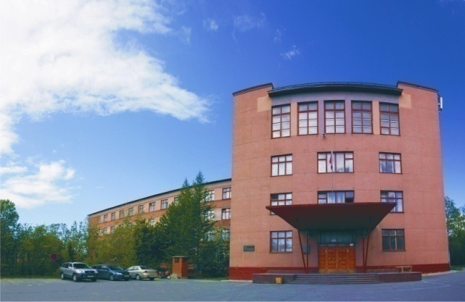
Применение комплексного подхода к прогнозу опасных динамических явлений на примере ретроспективных данных в районе горно-тектонического удара на Расвумчоррском руднике 09.01.2018.
ГОРНЫЙ ИНСТИТУТ
Кольского научного центра РАН
д.т.н., проф. Козырев А.А.
к.т.н. Журавлева О.Г.
к.т.н. Семенова И.Э.

Slide 2
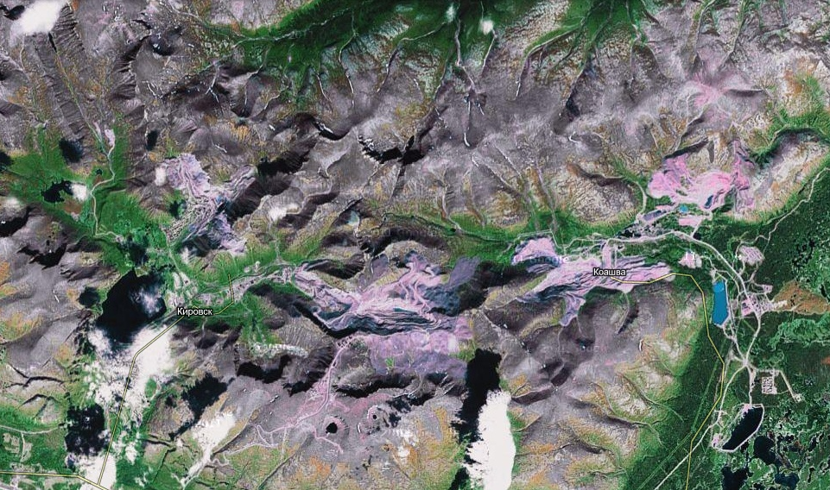
Отработка месторождений Хибинского массива
Апатитовая дуга
Олений ручей
Кукисвумчорр
Ньорпахк
Юкспор
Кировский рудник
Коашва
Апатитовый цирк
Плато Расвумчорр
Восточный рудник
Расвумчорский
рудник

Slide 3
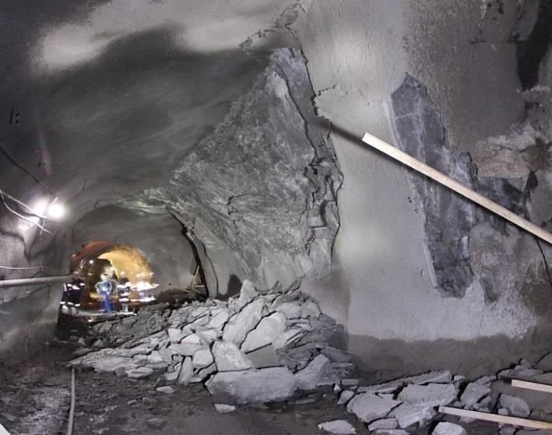
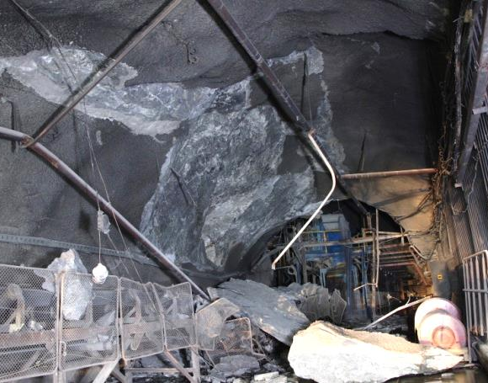
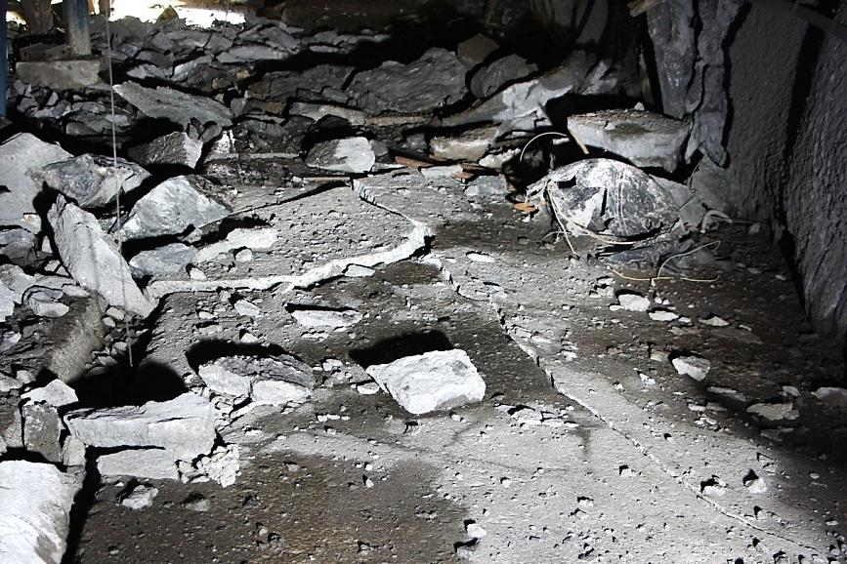
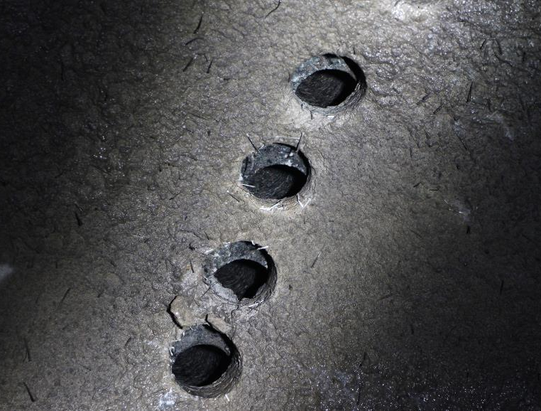
Горно-тектонический удар на Расвумчоррском руднике АО «Апатит» 09.01.2018
М ≈3.3
Разрушению подверглись выработки лежачего бока
на отметках от +425м до +530м.
Объем массива,
в котором произошли разрушения выработок,
≈135000 м³.
Отмечены нарушения бетонного крепления, разрушения приконтурной части массива, смещение конструктивных элементов
вспучивание подошвы
смещение торкрет-бетонного крепления относительно массива

Slide 4
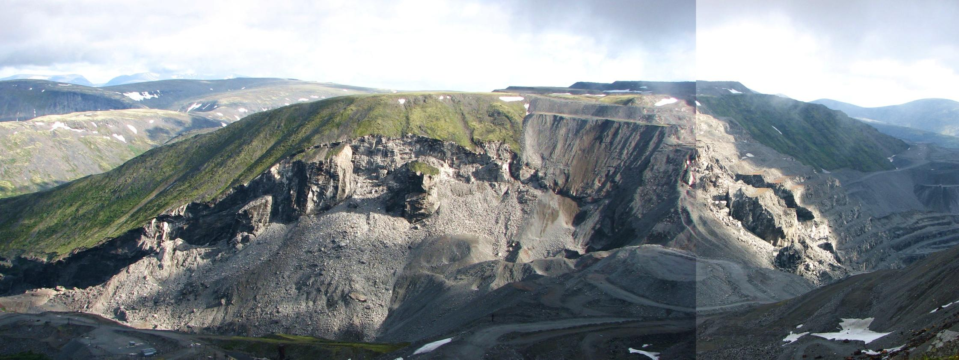
Панорама расвумчоррского рудника
характерные особенности отрабатываемых месторождений «апатитовый цирк» и «плато расвумчорр»
направление действия тектонических напряжений по простиранию рудных тел
бóльшая структурная нарушенность массива (по сравнению с соседними месторождениями), наличие разветвленной системы шпреуштейнизировааных разломных зон с различными углами падения и простирания
выраженная интенсификация сейсмических событий в период весенних и осенних паводков

Slide 5
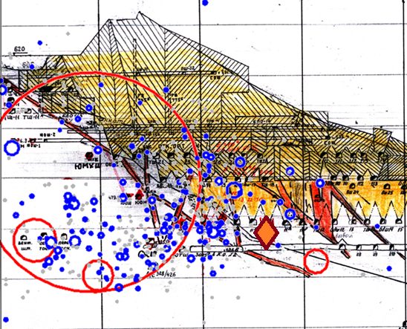
Местоположение сейсмических событий и торцевого взрыва
Разлом
Торцевой взрыв
Все участки разрушений приконтурной части выработок и большинство зарегистрированных сейсмических событий 9 января 2018г, тяготеют к полого-наклонной окисленной зоне мощностью 0.6-1.0м (Разлом), проходящей во вмещающих породах лежачего бока согласно залеганию рудного тела.

Slide 6
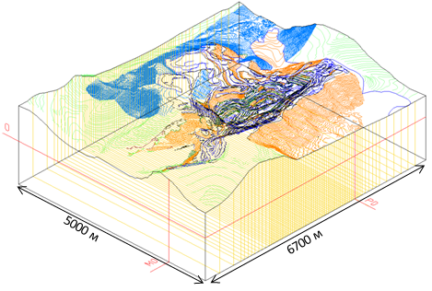
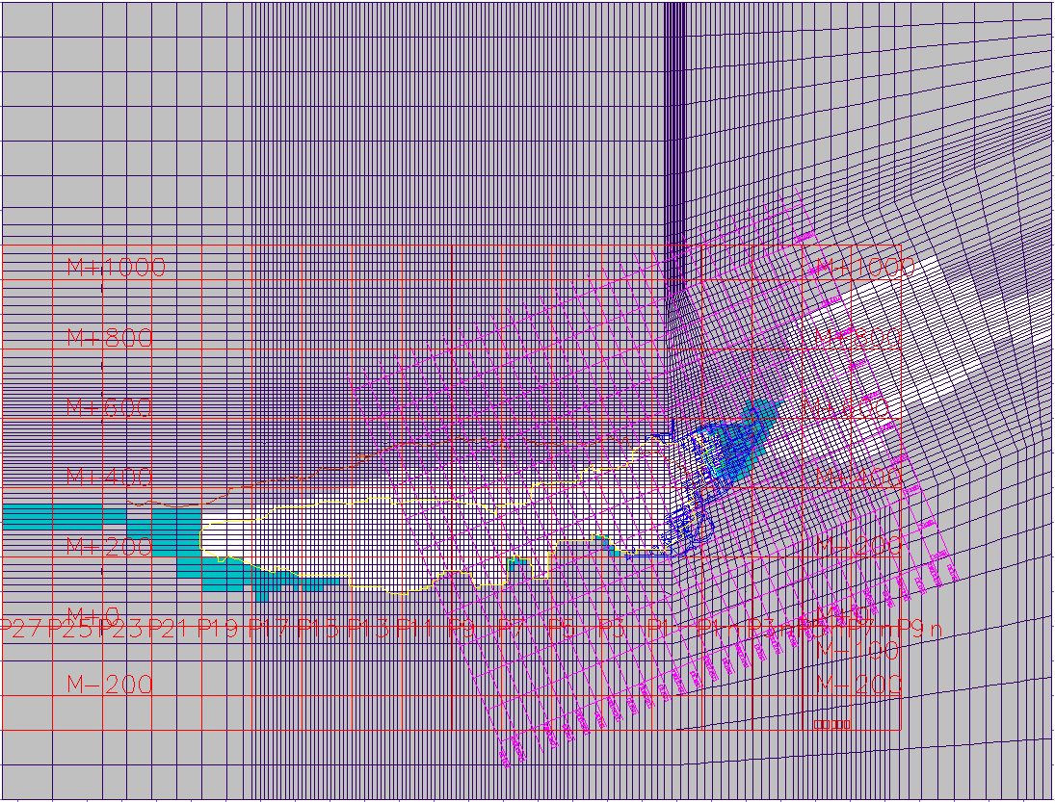
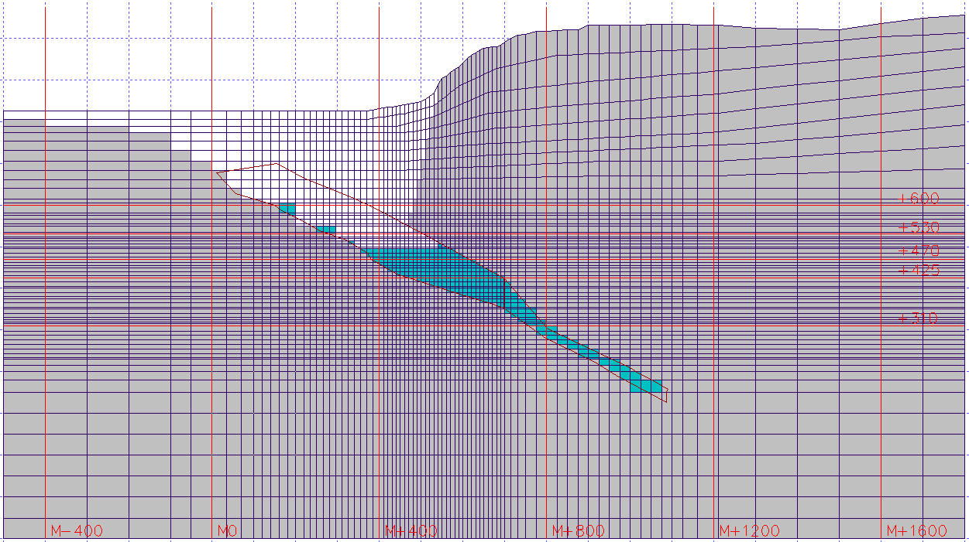
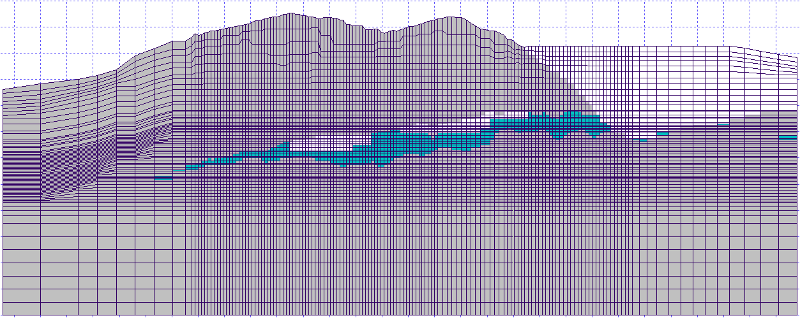
Геомеханическая конечно-элементная 3D модель Расвумчорского рудника
Размерность модели
862 512 узлов
Горизонтальное сечение
Разрез вкрест простирания рудного тела
Разрез по простиранию рудного тела

Slide 7
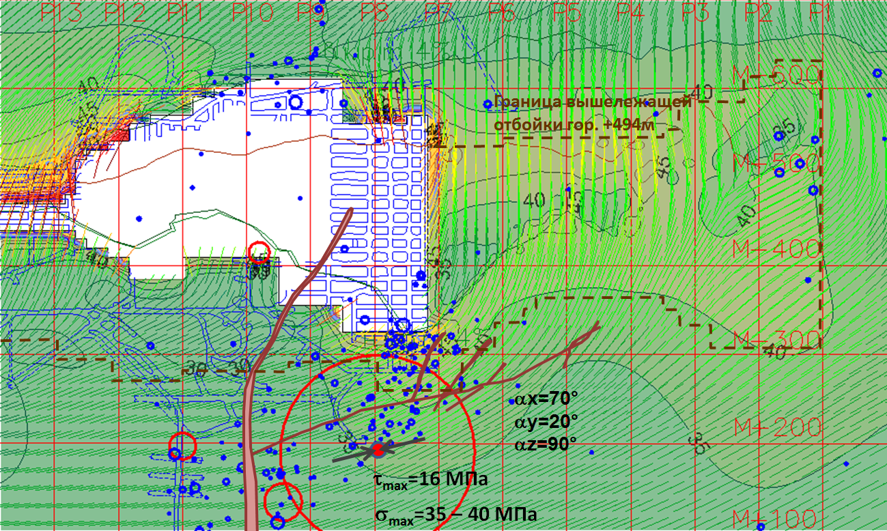
Расчетные данные о поле напряжений при состоянии горных работ на начало 2018 года (горизонт +450м) совместно с фактически произошедшими сейсмическими событиями (январь 2018г.).
Одна из площадок действия τ_{max} совпадает по направлению с разломной зоной, по которой с большой вероятностью и произошла подвижка. Ранее вблизи этой разломной зоны уже происходили горные удары.

Slide 8
Сейсмическая активность и торцевые взрывы в районе ГТУ
за период 01.01.2017-14.01.2018
181

Slide 9
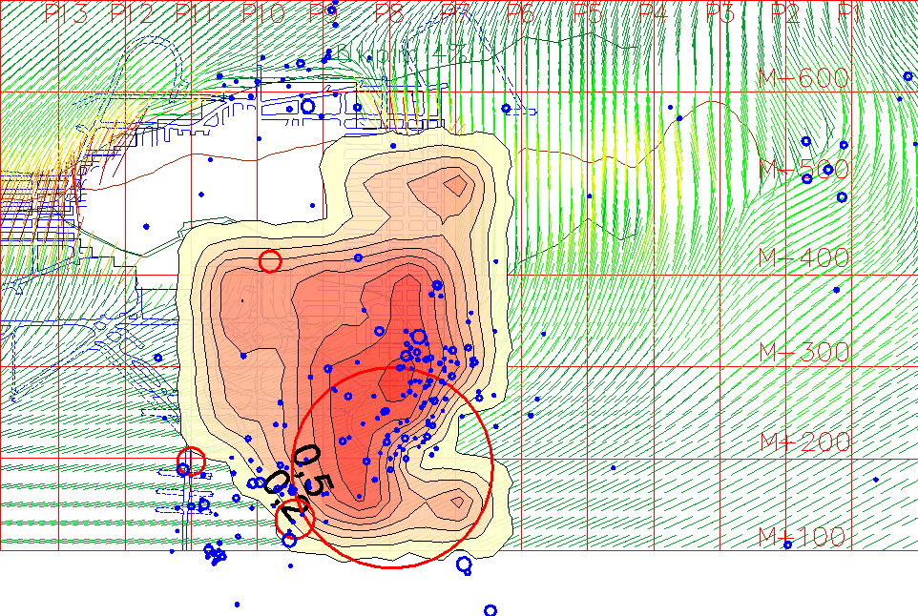
Вероятностный подход к оценке сейсмической опасности
Методика комплексной оценки нескольких прогностических критериев:
критерий изменения фрактального размера пространственного распределения сейсмических событий,
критерий изменения угла наклона графика повторяемости сейсмических событий,
концентрационный критерий.
N – количество отдельных прогностических критериев,
k_{ij}- приведенное значение прогностического критерия i в пространственно-временной ячейке j
Вероятность возникновения сильного сейсмического события при наличии прогнозного признака (вероятность обнаружения)
[Завьялов А.Д., 2006]:
- общее число аномалий,
- число аномалий, для которых время ожидания сильного события превысило среднее время ожидания сильных сейсмических событий,
- общее число сильных сейсмических событий, возникших за время наблюдений на определенной площади наблюдений
Карты вероятностей обнаружения сильных сейсмических событий и распределения напряжений (на 01.01.2018г., Расвумчоррский рудник, район ГТУ, проекция на отм. +452 м), совмещенные с фактическим проявлением сейсмических событий в течение января 2018 г.
Прогнозный признак – аномалия по критерию

Slide 10
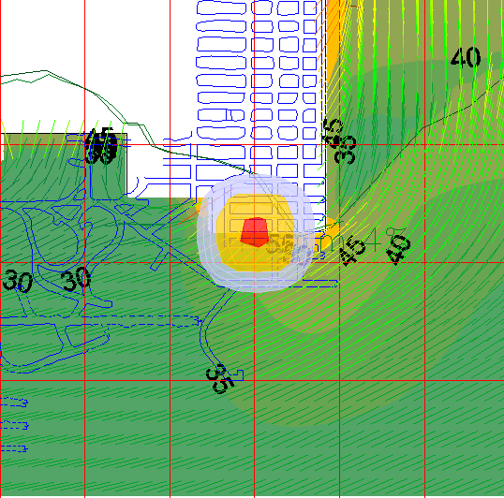
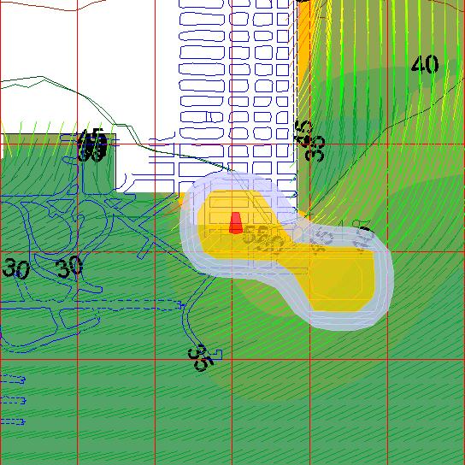
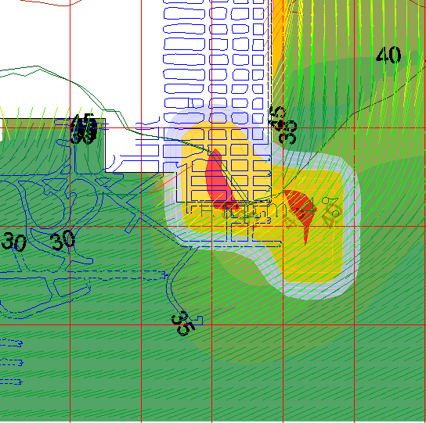
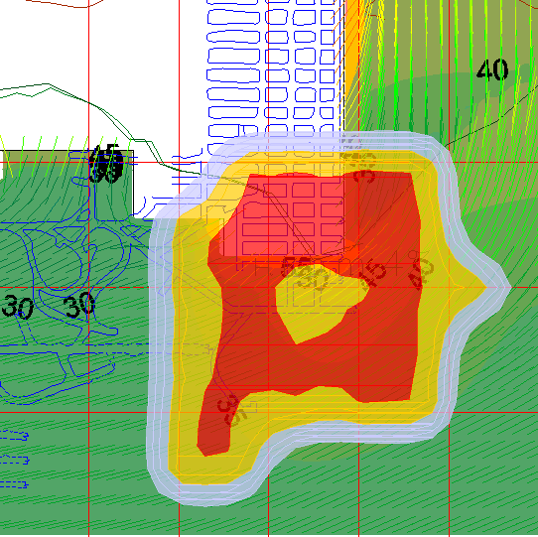
Формирование зоны повышенной сейсмоактивности 9 января 2018г
в районе произошедшего события.
Выявление сейсмоактивных зон на основе Методики комплексной оценки (критерий )
0:00
1:00
Изменения количества, конфигурации и местоположения выделенных сейсмоактивных зон отражают характер перераспределения действующих напряжений в массиве в зависимости от интенсивности ведения крупномасштабных горных работ.
5:00
7:00

Slide 11
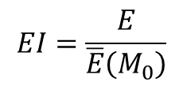
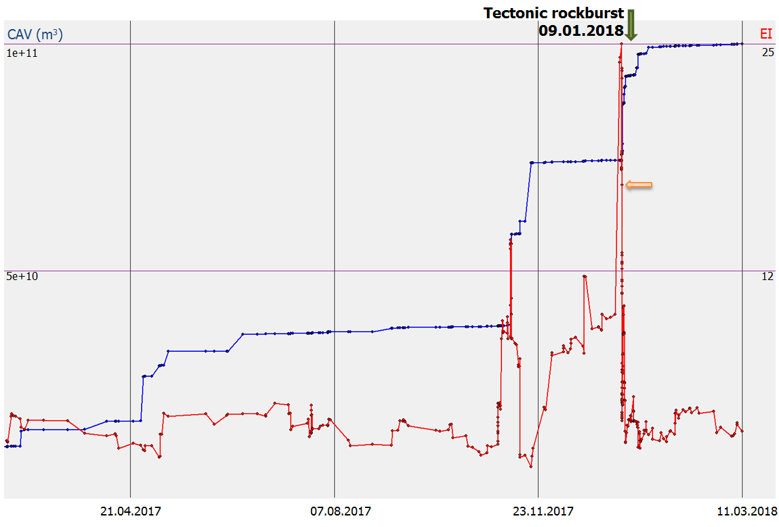
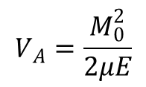
Energy Index (EI) и Cumulative Apparent Volume ( или CAV): первые результаты
[Mendecki A.J., 1993, 1997; Van Aswegen G. & Butler A.G., 1993 ; Van Aswegen G., 2005; и др.]
Понижение EI и ускоряющееся возрастание CAV перед горно-тектоническим ударом

Slide 12
Выводы:
гипотеза происхождения события: событие является результатом взброса лежачего бока по полого-наклонной окисленной зоне мощностью 0.6-1.0м (Разлом), проходящей по подстилающим породам согласно залеганию рудного тела, из-за снятия вертикальной нагрузки вследствие выемки руды и сохранения горизонтальной составляющей;
величины действующих касательных напряжений в районе реализации мощного сейсмического события близки к критическим, одна из площадок действия τ_{max} совпадает по направлению с полого-наклонной окисленной зоной, что подтверждает высказанную в предыдущем пункте гипотезу;
торцевой взрыв 08.01.2018 мог послужить триггером мощного динамического явления при достижении самим массивом горных пород предельно неустойчивого состояния;
результаты ретроспективного анализа изменений сейсмического режима рудников и их комплексирование с результатами моделирования напряженно-деформированного состояния массива горных пород на нескольких масштабных уровнях показывают хороший потенциал для интерпретации данных сейсмического мониторинга и выявления потенциально опасных зон.

Slide 13
Благодарю за внимание!

